Slide 1
Режим питания при занятиях физической культуры
Подготовил ученик 9 “А” класса
Колотушкин Дмитрий

Slide 2
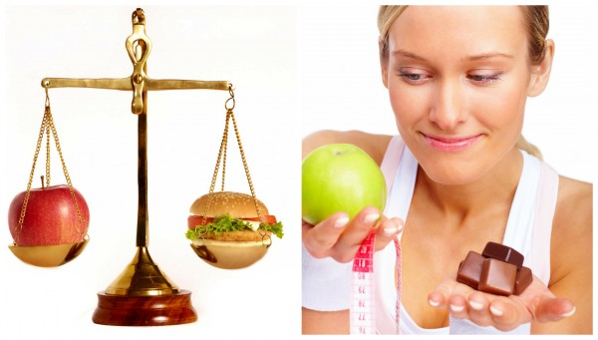
Почему нужно следить за своим питанием.
Если вы начали активно заниматься спортом, то для того, чтобы он принес вам ощутимые и желанные результаты, нужно тщательно следить за своим питанием.

Slide 3
Ведь если вы будете есть не самые полезные и «правильные» продукты в большом количестве, то даже самые интенсивные нагрузки не помогут вам обрести формы вашей мечты и упругое подтянутое тело.

Slide 4
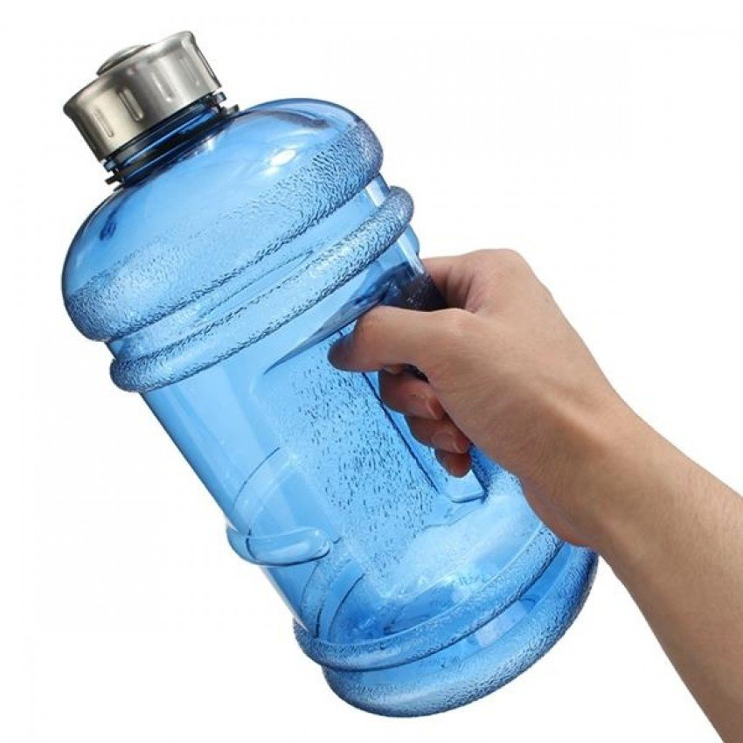
Почему важно пить много воды?
Если вы стремитесь к подтянутой гармоничной фигуре, регулярно занимаетесь спортом, то вам особенно важно употреблять необходимое количество воды.

Slide 5
Обезвоживание не только может снизить результативность вашей тренировки, но и существенно навредить здоровью. Воду можно пить как до, так и после тренировки. Если вы испытываете сильную жажду во время занятий спортом, то необходимо также выпить воды.

Slide 6
Вода предотвращает обезвоживание организма, помогает ему восполнить энергию, защищает работу сердечно-сосудистой системы, налаживает работу пищеварительного тракта, помогает вашей коже выглядеть моложе, очищает организм от токсинов.

Slide 7
Режим питания
Режим питания — это распределение пищи в течение дня по времени, калорийности и объему, т. е. кратность приема пищи и интервалы между ними.

Slide 8
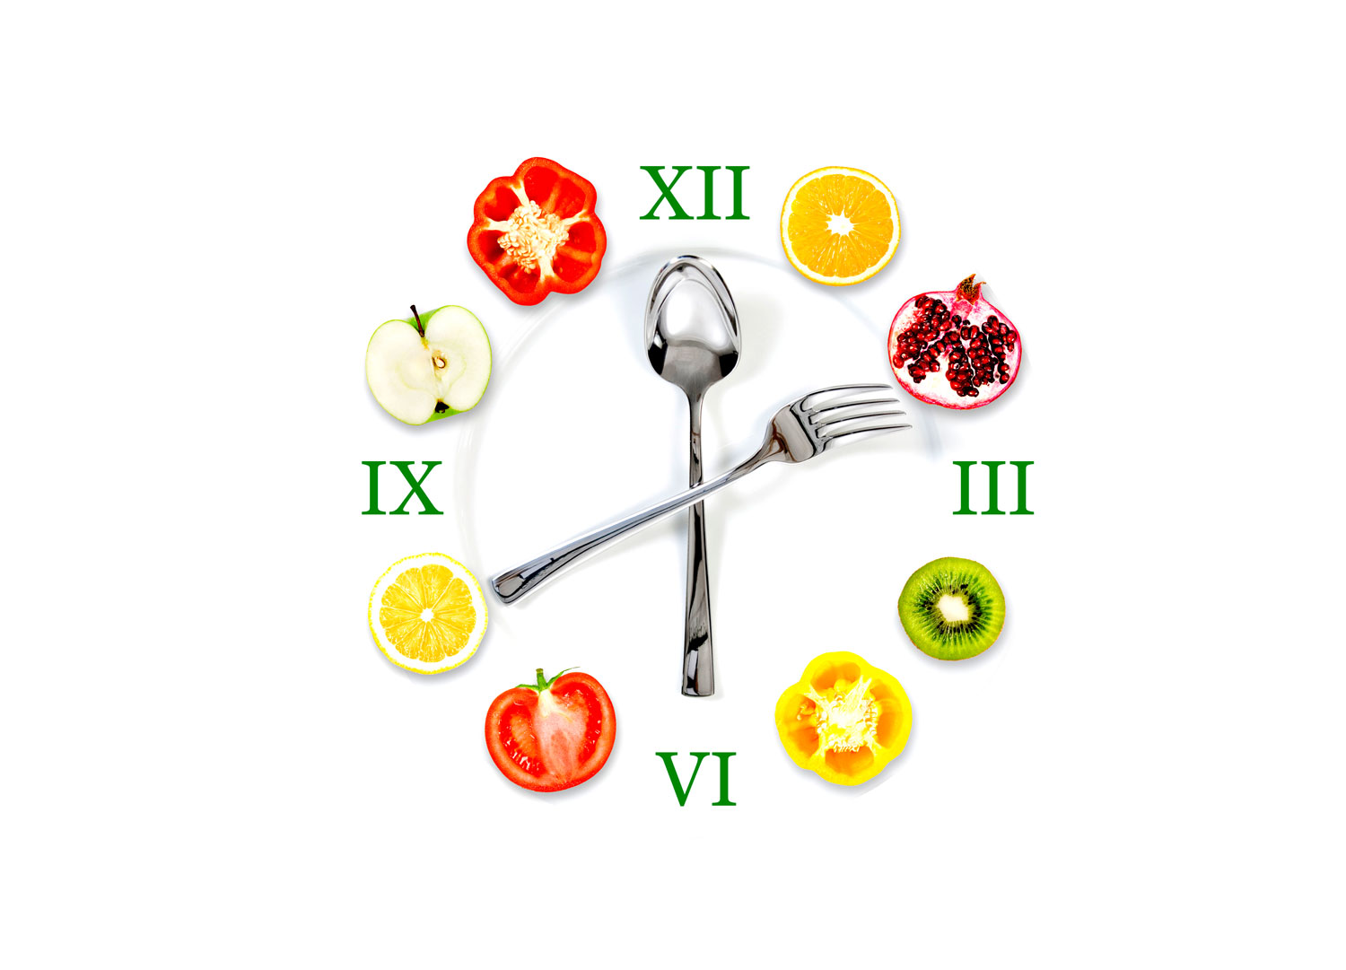

Slide 9
Придерживайтесь пяти-шести разового режима питания, то есть кушайте примерно каждый 3 часа небольшими порциями. За день у вас должно быть три полноценных приема пищи – завтрак, обед и ужин и 2-3 легких перекуса (творог, нежирный йогурт, кефир, фрукты, овощи).

Slide 10
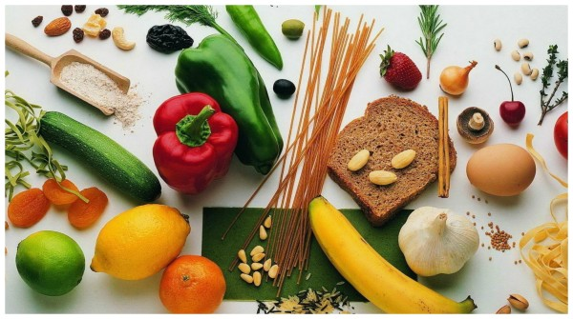

Slide 11
Завтрак, обед и ужин
На завтрак лучше всего подходят углеводы (яблоки , картофель, крупы, хлеб , груши )
На обед лучше всего сочетать в прием пищи крупы, белки (мясо, рыба , яйца, сыр) и овощи
Ужин лучше всего сделать полностью белковым, или сочетать белки с овощами. Белковое питание помогает восстанавливаться мышцам после физической нагрузки.

